Slide 1
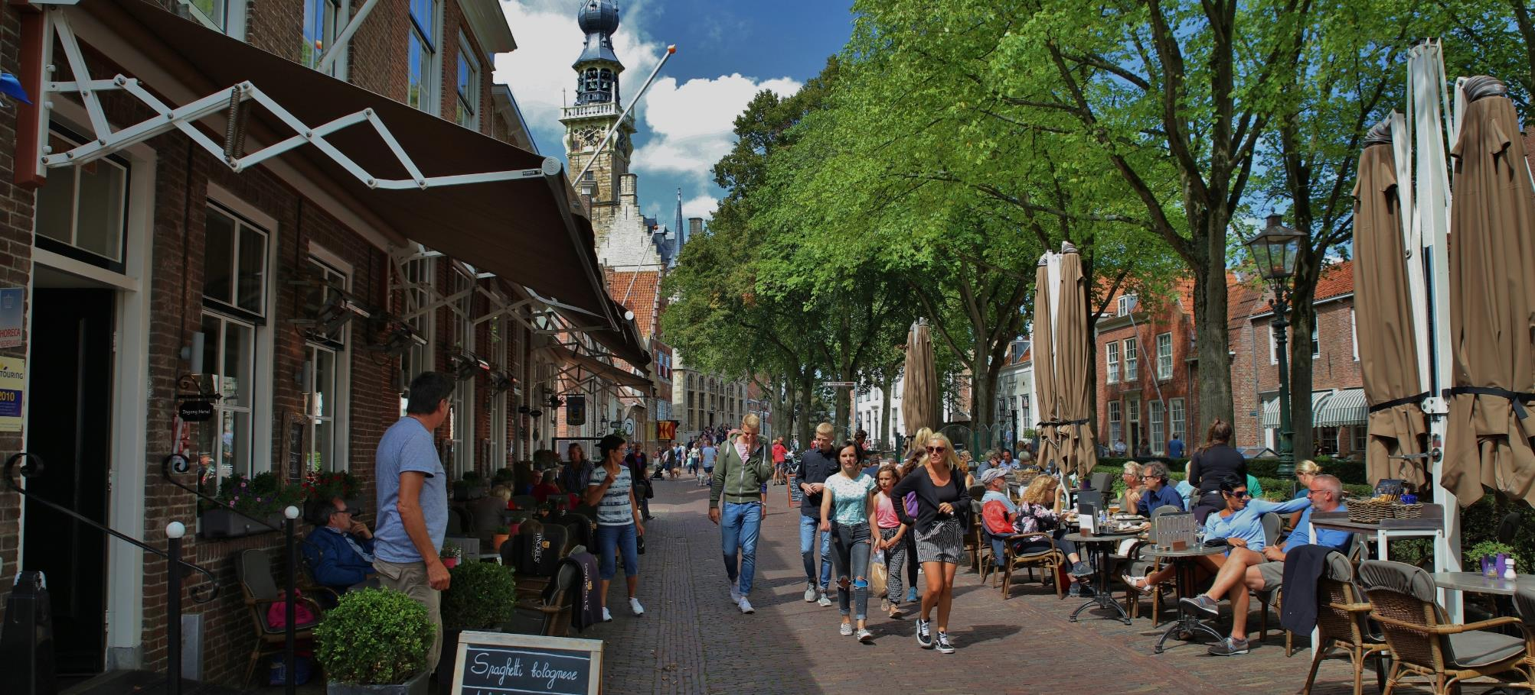


Deelsessie “Leer je gasten beter kennen”
Kennisupdate LIVE – 20 februari 2025 – Daniek Nijland & Harm IJben

Slide 2




Wie zijn wij
Daniek Nijland Harm IJben
Onderzoeker Projectmanager vrijetijdseconomie
HZ Kenniscentrum Kusttoerisme Impuls Zeeland

Slide 3
In deze sessie
De inwoner als toeristisch-recreatieve doelgroep
Inzichten uit:
Nederlands Vrijetijdsonderzoek
Zeeuws Vrijetijdsonderzoek
Leefstijlvinder (doelgroep segmentatiemodel)
Discussie:
Op wie moeten we ons primair richten, inwoner of bezoeker?
Hoe creëren we vrijetijdsaanbod dat zowel voor bezoekers als eigen inwoners interessant is (win-win)?

Slide 4
De inwoner als toeristisch-recreatieve doelgroep

Slide 5
De focus ligt vaak op de ‘bezoeker’ van buiten…
… maar Zeeuwen recreëren óók volop in de eigen woonomgeving.
… en zijn dus ook deel van de doelgroep!
Omvang van toerisme en recreatie in Zeeland (KCKT, 2024)
Verblijfsbezoekers |  |  | Dagbezoekers |  |  |  | Vrijetijdsgedrag
Toeristen | Vaste gasten |  | uit Nederland | uit België | Uit Duitsland |  | door Zeeuwen
15,6 miljoen overnachtingen (bron: CBS Statistiek Logiesaccommodaties, aangevuld met analyse KCKT) | 6,2 miljoen overnachtingen (bron: eigen analyse KCKT) |  | 6,5 miljoen vrijetijdsactiviteiten (bron: NederlandsVrijeTijds-Onderzoek (NBTC 2024)) | 4,3 miljoen dagbezoeken (bron: Onderzoek Inkomend Dagbezoek (NBTC, 2022)) | 8,2 miljoen dagbezoeken (bron: Onderzoek Inkomend Dagbezoek (NBTC, 2022)) |  | 52,5 miljoen vrijetijdsactiviteiten (bron: NederlandsVrijeTijds-Onderzoek (NBTC 2024))
*Vrijetijdsactiviteit: een (dag)recreatieve activiteit die wordt ondernomen buiten de eigen woning met een minimale duur van één uur (inclusief eventuele reistijd)
Notes:
52,5 miljoen vrijetijdsactiviteiten van Zeeuwen in de eigen provincie.

Slide 6
De focus ligt vaak op de ‘bezoeker’ van buiten…
… maar Zeeuwen recreëren óók volop in de eigen woonomgeving.
… en zijn dus ook deel van de doelgroep!
Omvang van toerisme en recreatie in Zeeland (KCKT, 2024)
Verblijfsbezoekers |  |  | Dagbezoekers |  |  |  | Vrijetijdsgedrag
Toeristen | Vaste gasten |  | uit Nederland | uit België | Uit Duitsland |  | door Zeeuwen
15,6 miljoen overnachtingen (bron: CBS Statistiek Logiesaccommodaties, aangevuld met analyse KCKT) | 6,2 miljoen overnachtingen (bron: eigen analyse KCKT) |  | 6,5 miljoen vrijetijdsactiviteiten (bron: NederlandsVrijeTijds-Onderzoek (NBTC 2024)) | 4,3 miljoen dagbezoeken (bron: Onderzoek Inkomend Dagbezoek (NBTC, 2022)) | 8,2 miljoen dagbezoeken (bron: Onderzoek Inkomend Dagbezoek (NBTC, 2022)) |  | 52,5 miljoen vrijetijdsactiviteiten (bron: NederlandsVrijeTijds-Onderzoek (NBTC 2024))
*Vrijetijdsactiviteit: een (dag)recreatieve activiteit die wordt ondernomen buiten de eigen woning met een minimale duur van één uur (inclusief eventuele reistijd)
Notes:
52,5 miljoen vrijetijdsactiviteiten van Zeeuwen in de eigen provincie.

Slide 7
Vrijetijdsactiviteiten van Zeeuwen doen ertoe
Notes:
Uithuizige vrijetijdsactiviteiten van inwoners zijn goed voor >25% van totale economische waarde van R&T sector in Zeeland.

Slide 8
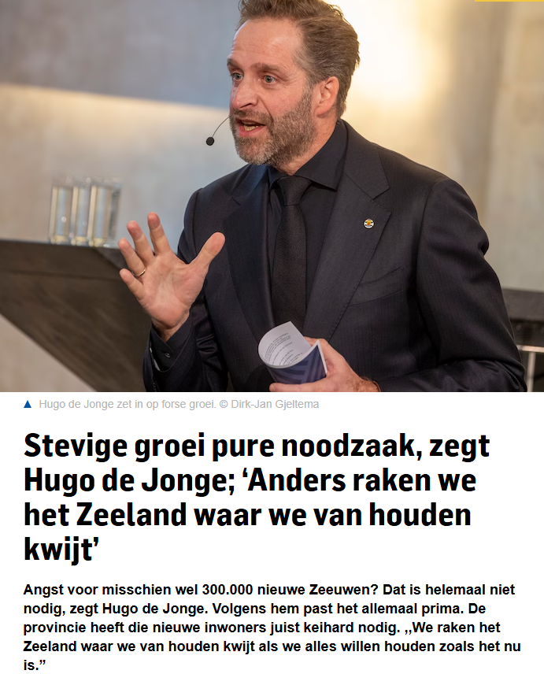
Vrijetijdsactiviteiten van Zeeuwen doen ertoe
PZC, 10 januari 2025
Voldoende mogelijkheden voor vrijetijdsactiviteiten buitenshuis dragen bij aan de (mentale) gezondheid van inwoners, en dus aan:
  Brede welvaart
  Bruto Nationaal Geluk
  …
Artikel 22 van de Grondwet: de overheid moet voorwaarden scheppen voor ontplooiing en vrijetijdsbesteding
Eén van de ambities van Bestemming Zeeland 2030 is het bieden van een aantrekkelijk vrijetijdsaanbod voor bezoekers én inwoners
Toenemende populariteit van buitenrecreatie
Een groeiend aantal Zeeuwen = een grotere doelgroep
Notes:
Het is belangrijk om inwoners een passend vrijetijdsaanbod te bieden. We zien dat met name de behoefte aan buitenrecreatie toeneemt, mensen wandelen en fietsen meer en er komen ook steeds nieuwe vormen op. Daarnaast moet Zeeland misschien wel meer inwoners krijgen (Hugo de Jonge). Dan moet je hen ook mogelijkheden voor ontspanning en recreatie bieden. Dit biedt kansen voor de sector: de inwoner in toenemende als doelgroep.

Slide 9
Goede vrijetijdsvoorzieningen voor inwoners
=
Goede vrijetijdsvoorzieningen voor bezoekers
+
Een bezoekersgroep die bij je bestemming past
?
Notes:
En dan krijg je ook automatisch een bezoekerspubliek dat daar ook op af komt. Daar komen we later nog op terug. Maar óók in dit kader is het dus interessant om te weten wat inwoners van het vrijetijdsaanbod vinden.

Slide 10
Kennisvragen
  Wat doen inwoners eigenlijk in hun vrije tijd (buitenshuis)?
  Waar doen zij dat?
  Hoe waarderen zij het aanbod?

Slide 11
NVTO: Onderzoek naar vrijetijdsactiviteiten van Nederlanders
Biedt inzicht in:
  de vrijetijdsactiviteiten van Zeeuwen in eigen provincie (recreanten in eigen provincie)
  de vrijetijdsactiviteiten van Zeeuwen buiten Zeeland (uitgaand)
  de vrijetijdsactiviteiten van Nederlanders uit andere provincies, in Zeeland (inkomend)
Type informatie
  Participatiegraad
  Aantal vrijetijdsactiviteiten
  Type activiteiten
  Duur
  Frequentie
  Gezelschap
  Uitgaven
  Leefstijl
Notes:
En dan is daar het Nationaal Vrijetijdsonderzoek, voor het eerst in deze vorm uitgevoerd in 2023 en de opvolger van het Continu Vrijetijdsonderzoek.
De informatie hieruit geeft antwoord op een deel van onze kennisvragen.

Slide 12
NVTO: Onderzoek naar vrijetijdsactiviteiten van Nederlanders
Biedt inzicht in:
  de vrijetijdsactiviteiten van Zeeuwen in eigen provincie (recreanten in eigen provincie)
  de vrijetijdsactiviteiten van Zeeuwen buiten Zeeland (uitgaand)
  de vrijetijdsactiviteiten van Nederlanders uit andere provincies, in Zeeland (inkomend)
Type informatie
  Participatiegraad
  Aantal vrijetijdsactiviteiten
  Type activiteiten
  Duur
  Frequentie
  Gezelschap
  Uitgaven
  Leefstijl
Notes:
En dan is daar het Nationaal Vrijetijdsonderzoek, voor het eerst in deze vorm uitgevoerd in 2023 en de opvolger van het Continu Vrijetijdsonderzoek.
De informatie hieruit geeft antwoord op een deel van onze kennisvragen.

Slide 13
Activiteiten van Zeeuwen in Zeeland

Slide 14
Wat denkt u?
Wat is de meest ondernomen vrijetijdsactiviteit door Zeeuwen in Zeeland? Maak uw keuze uit…
Uit eten gaan
Ontspannen in de openbare ruimte
Fietsen
Wandelen
Bezoek bar/café/terras
Winkelen voor plezier
Wooclap!

Slide 15
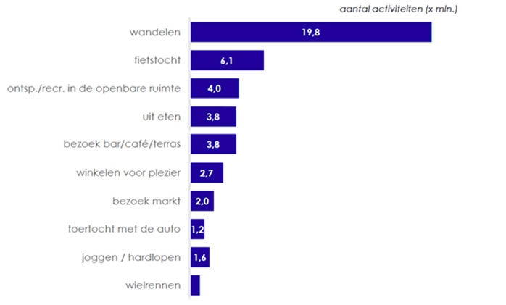
Wandelen is veruit de meest ondernomen activiteit
Top 10 meest ondernomen vrijetijdsactiviteiten door inwoners in Zeeland
Bron: Nationaal Vrijetijdsonderzoek 2023, Factsheet Zeeland (I&O Research, 2024)
Notes:
Wandelen is veruit de meest ondernomen activiteit door Zeeuwen in eigen provincie. Zij maakten in de periode november 2022-november 2023 in totaal 20 miljoen wandelingen. Gevolgd door 6 miljoen fietstochten en 4 miljoen ontspanningsmomenten in de openbare ruimte.

Slide 16
Wat denkt u?
Hoeveel procent van hun vrijetijdsactiviteiten ondernemen Zeeuwen in de eigen woongemeente?
35%
55%
75%
95%
Wooclap!

Slide 17
Inwoners ondernemen meeste activiteiten in eigen gemeente
75%
Bron: Nationaal Vrijetijdsonderzoek 2023, Factsheet Zeeland (I&O Research, 2024)

Slide 18
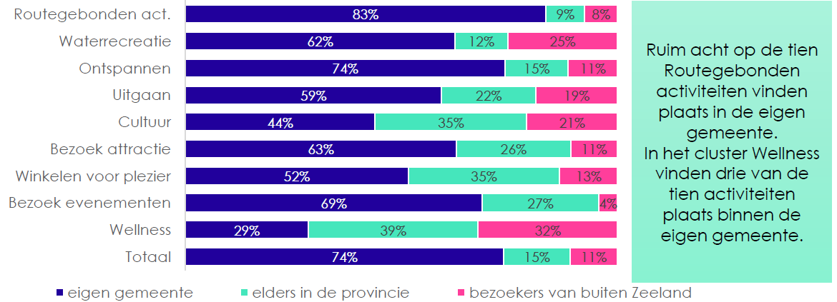
Vooral routegebonden activiteiten, ontspannen en evenementen
Herkomst van personen die vrijetijdsactiviteiten in Zeeland ondernamen
Bron: Nationaal Vrijetijdsonderzoek 2023, Factsheet Zeeland (I&O Research, 2024)
Notes:
figuur laat de meest ondernomen vrijetijdsactiviteiten in de provincie Zeeland zien. Dit zijn activiteiten van eigen inwoners en van andere Nederlanders. De blauwe en groene blokjes geven aan welk deel van de activiteiten door Zeeuwen wordt ondernomen. Daarbij valt op dat het grootste deel van de vrijetijdsactiviteiten buitenshuis wordt ondernomen door inwoners uit die gemeente zelf. En dan met name routegebonden activiteiten (hieronder vallen bijvoorbeeld wandelen en fietsen), ontspannen in de openbare ruimte en evenementenbezoek. Ben je dus aanbieder van dit soort activiteiten, dan zijn eigen inwoners een hele belangrijke doelgroep.

Slide 19
Activiteiten van Zeeuwen buiten Zeeland

Slide 20
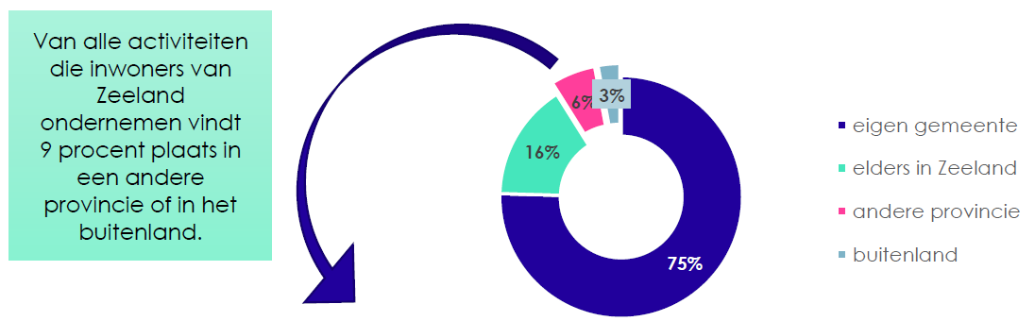
1 op de 10 vrijetijdsactiviteiten buiten Zeeland ondernomen
Bron: Nationaal Vrijetijdsonderzoek 2023, Factsheet Zeeland (I&O Research, 2024)
Notes:
Zeeuwen ondernemen ongeveer 90% van hun vrijetijdsactiviteiten in de eigen provincie. Een tiende van hun vrijetijdsactiviteiten buiten de provincie. Oftewel elders in NL of in het buitenland.

Slide 21
Wat denkt u?
Voor welke activiteit verlaten Zeeuwen de eigen provincie het vaakst?
Routegebonden activiteiten (fietsen, wandelen e.d.)
Uitgaan (o.a. uit eten, cafébezoek, disco)
Winkelen voor plezier
Bezoek attractie
Wooclap!

Slide 22
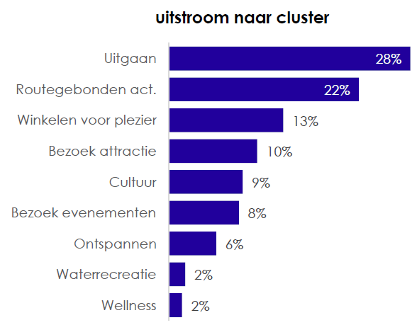
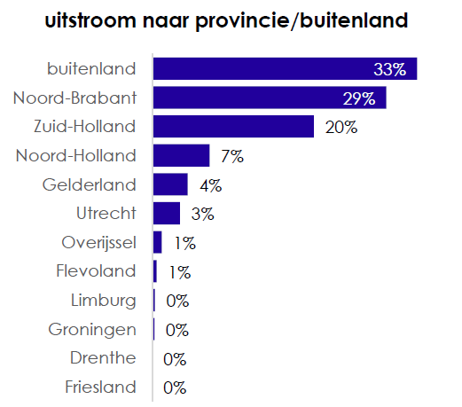
Vooral voor uitgaan, wandelen en fietsen naar buurprovincies
Bron: Nationaal Vrijetijdsonderzoek 2023, Factsheet Zeeland (I&O Research, 2024)
Notes:
Als Zeeuwen activiteiten buiten de eigen provincie ondernemen, doen ze dat met name in de buurprovincies, waaronder in Vlaanderen (België). In 1 op de 3 gevallen is dat voor uitgaan en in 1 op de 5 gevallen voor een routegebonden activiteit zoals wandelen of fietsen. Ook winkelen voor plezier staat in de top 3. Wie gaat er weleens een dagje winkelen in Gent of Antwerpen?

Slide 23
Wat het NVTO ons niet vertelt
  Welke verschillen er zijn tussen de regio’s binnen Zeeland
  Hoe inwoners zich door de provincie verplaatsen voor hun vrijetijdsactiviteiten
  Waarom inwoners bepaalde activiteiten buiten de provincie ondernemen
  In hoeverre de vrijetijdsvoorzieningen in hun omgeving voldoen aan hun behoefte
  Welke voorzieningen zij missen

Slide 24
Daarom: het ZVTO

Slide 25

Zeeuws Vrijetijdsonderzoek
Specifiek gericht op vrijetijdsactiviteiten van Zeeuwen (in Zeeland)
Ter verdieping op het NVTO:
  Inzoomen op regionaal niveau
Als aanvulling op het NVTO:
  Verplaatsingsgedrag binnen Zeeland
  Waardering van voorzieningen
  Behoefte (wat mist men)
Voor het eerst uitgevoerd in 2024
Notes:
We gaan even in op de aanvullingen op Zeeuws niveau (de regionale verschillen kunt u lezen in het rapport).
Gebruik gemaakt van onderzoekpanel van Verian, 1.300 respondenten verdeeld over de 13 gemeenten.

Slide 26
Zeeuws Vrijetijdsonderzoek
1.300 respondenten met behulp van onderzoekspanel
(september 2024)
Representatieve uitspraken voor 5 gebieden:
  Provincie Zeeland
  Schouwen-Duiveland & Tholen
  Bevelanden
  Walcheren
  Zeeuws-Vlaanderen
Notes:
We gaan even in op de aanvullingen op Zeeuws niveau (de regionale verschillen kunt u lezen in het rapport).
Gebruik gemaakt van onderzoekpanel van Verian, 1.300 respondenten verdeeld over de 13 gemeenten.

Slide 27
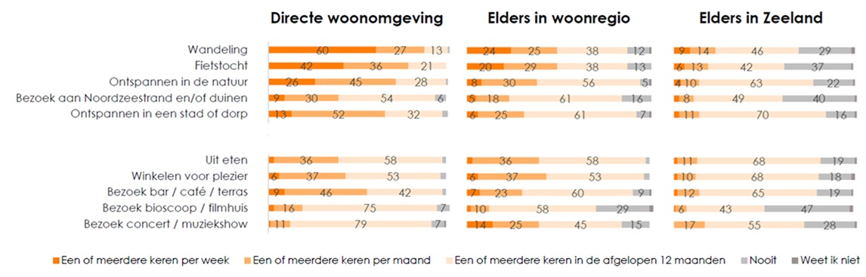
Verplaatsingsgedrag binnen de provincie
Enkele van de meest ondernomen activiteiten volgens het ZVTO, naar frequentie en locatie
Bron: Zeeuws Vrijetijdsonderzoek 2024 (HZ Kenniscentrum Kusttoerisme, 2024)
Notes:
Vooral de rode en oranje balkjes zijn interessant. Wat valt op?

Slide 28
Verplaatsingsgedrag binnen de provincie
Buitenactiviteiten meest frequent ondernomen + vooral in directe woonomgeving (<5 km)
Bron: Zeeuws Vrijetijdsonderzoek 2024 (HZ Kenniscentrum Kusttoerisme, 2024)
Notes:
60% van de mensen die wel eens wandelt, doet dat één of meerdere keren per week in zijn of haar directe woonomgeving. Dat is dus nog dichterbij huis dan de eigen gemeente. En een kwart doet dat ook nog eens één of meerdere keren per week elders in de eigen woonregio.

Slide 29
Verplaatsingsgedrag binnen de provincie
Uitgaansactiviteiten iets minder frequent + zowel in directe woonomgeving als elders in de eigen regio
Bron: Zeeuws Vrijetijdsonderzoek 2024 (HZ Kenniscentrum Kusttoerisme, 2024)
Notes:
Zo zien we bijvoorbeeld dat ongeveer 40% van de Zeeuwen minstens één keer per maand uit eten gaat in de directe woonomgeving én elders in de eigen woonregio. Voor deze uitgaansactiviteiten gaan mensen dus al snel iets verder van huis.

Slide 30
Verplaatsingsgedrag binnen de provincie
Elders in Zeeland? Beduidend minder!
Bron: Zeeuws Vrijetijdsonderzoek 2024 (HZ Kenniscentrum Kusttoerisme, 2024)
Notes:
Dit bevestigt dat de eigen woonregio een belangrijk recreatiegebied is voor inwoners.

Slide 31
Type omgeving
Als u fietste of wandelde in Zeeland, in welk type omgeving deed u dat dan meestal, of met enige regelmaat?
 | Wandelen | Fietsen
In het landelijk/agrarisch gebied | 40% | 66%
In een dorp of stad | 50% | 44%
In een natuurgebied | 53% | 43%
Aan zee (Noordzeestrand en duinen) | 37% | 22%
Op of aan het water (anders dan zee) | 18% | 19%
Bron: Zeeuws Vrijetijdsonderzoek 2024 (HZ Kenniscentrum Kusttoerisme, 2024)
Notes:
Zeeuwen fietsen en wandelen regelmatig in het landelijk gebied, in dorpen en steden, in natuurgebieden, maar óók aan de kust. Dus als we het hebben over drukte, dan hebben inwoners daar ook een aandeel in.

Slide 32
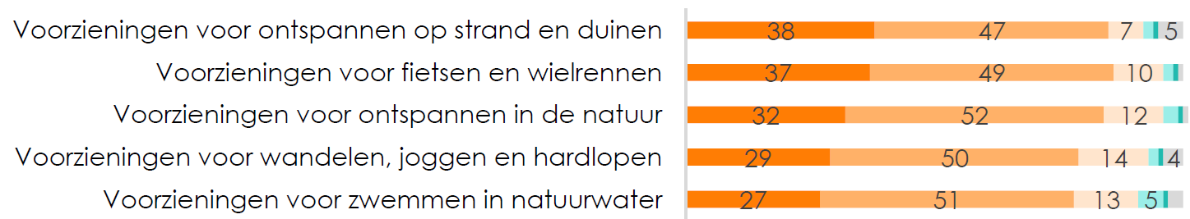
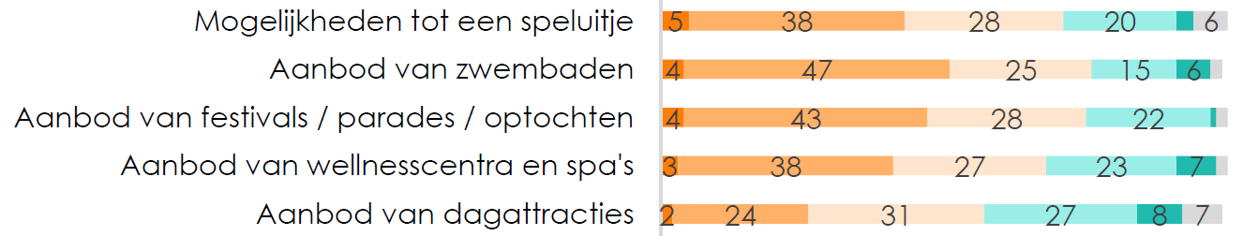
Waardering van het aanbod
Rapportcijfer voorzieningen
7,4
Het meest tevreden zijn Zeeuwen over voorzieningen voor buitenactiviteiten
Het minst tevreden zijn Zeeuwen over attracties en evenementen
Notes:
Zeeuwen zijn eigenlijk best tevreden over het vrijetijdsaanbod in hun provincie; ze waarderen het met een 7,4.
Zo’n 80% is tevreden over alles wat er te doen valt in de groene buitenruimte
Aanbod van dagattracties: ruim een derde ontevreden.

Slide 33

Behoeften en wensen
Waarom ontevreden?
Geen pretpark is en weinig grote speeltuinen
Te weinig aansprekende evenementen

Slide 34
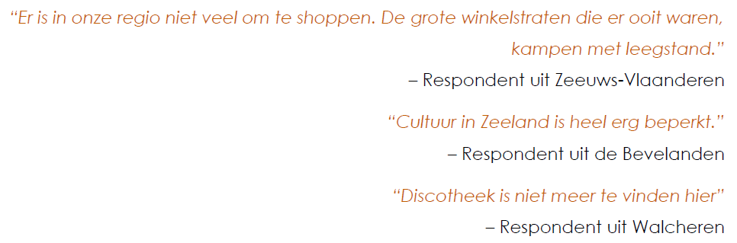
Behoeften en wensen
Waarom ontevreden?
Onvoldoende voorzieningen als (kleding)winkels, bioscopen, theaters, cafés en discotheken
Veel respondenten noemen specifiek het verdwijnen van winkels

Slide 35
Het is er niet, dus dan zoek ik het buiten Zeeland?
Top 5 redenen om vrijetijdsactiviteiten buiten Zeeland te ondernemen
Voor de afwisseling (33%)
Ik combineer deze activiteiten met andere bezigheden buiten Zeeland (26%)
Voorzieningen buiten Zeeland bieden meer variatie en keuze (25%)
Voorzieningen buiten Zeeland sluiten beter aan bij mijn wensen (22%)
Ik heb familie of vrienden buiten Zeeland die ik tegelijkertijd bezoek (22%)
Notes:
Je zou misschien denken dat het ontbreken van voorzieningen in eigen provincie de belangrijkste reden is voor het ondernemen van een bepaalde activiteit buiten de provincie. Dat is echter slechts voor 10% van de Zeeuwen het geval. Veel vaker voorkomende redenen zijn:

Slide 36
Inspelen op al die verschillende wensen: de Leefstijlvinder

Slide 37
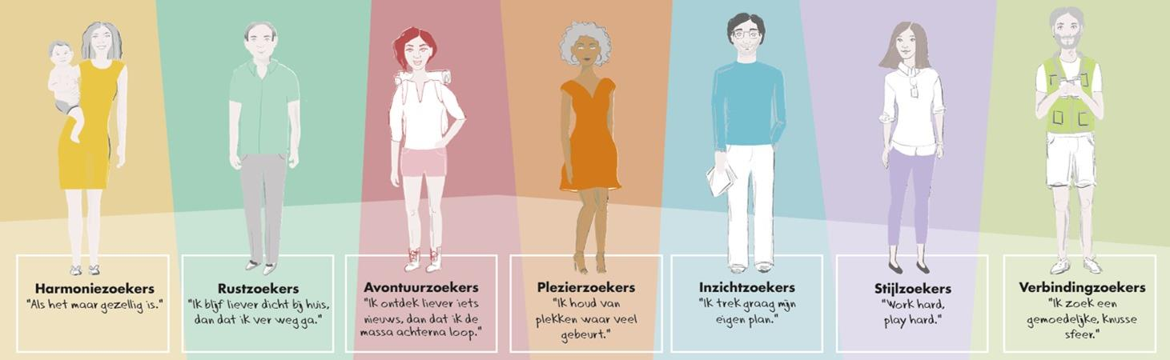
Wat is de Leefstijlvinder?
Hulpmiddel voor doelgroepgericht werken
Gebaseerd op drijfveren i.p.v. demografie
7 leefstijlen geïdentificeerd die verschillen in wat vakantie en vrije tijd voor hen betekent
Hieruit volgen bepaalde voorkeuren, behoeften en wensen als het gaat om hoe zij hun vrije tijd het liefst besteden
Iedereen heeft meerdere leefstijlen in zich
Notes:
Specifiek voor recreatie en toerisme!

Slide 38
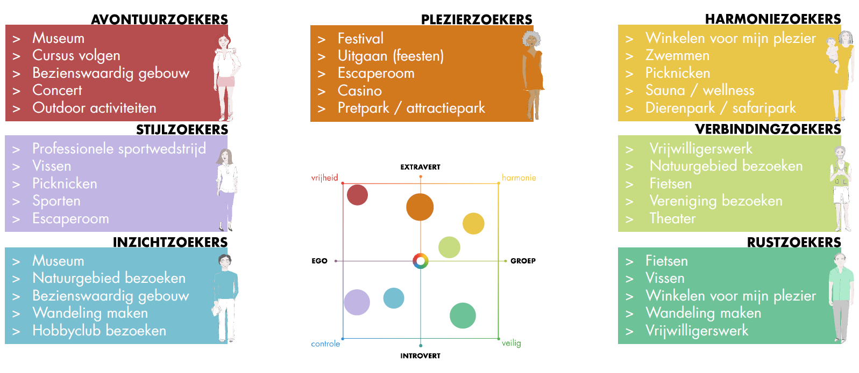
Voorbeeld voorkeuren dagrecreatie

Slide 39
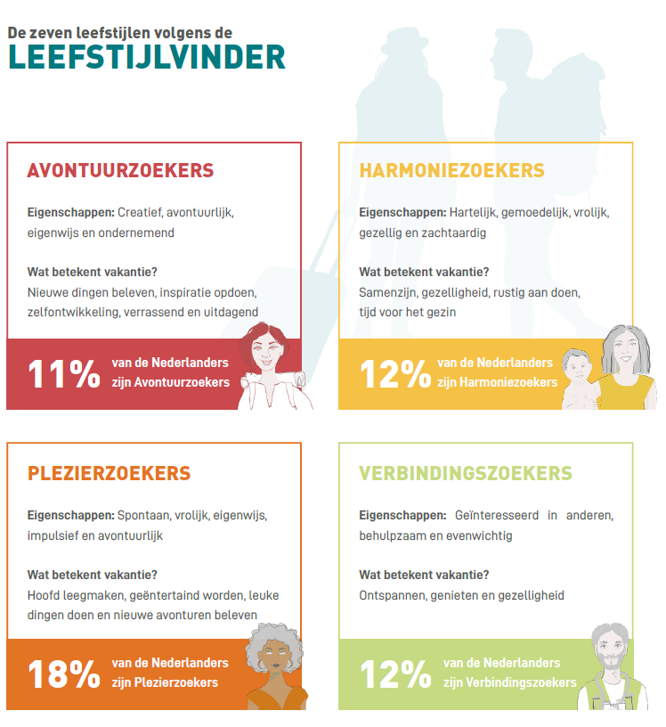
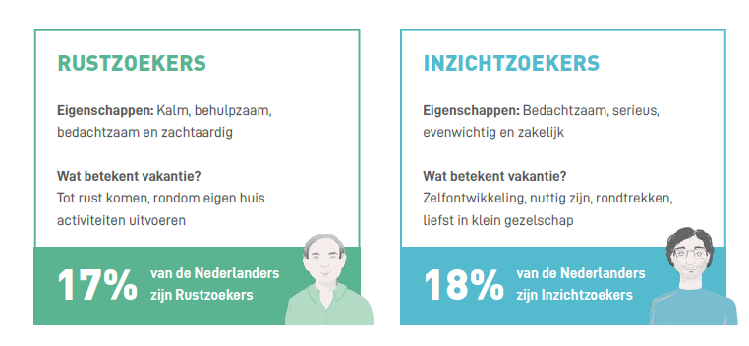
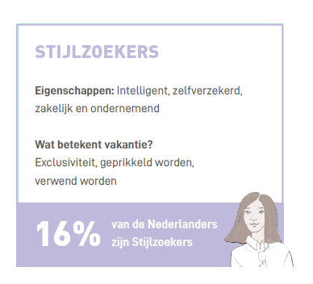
8% van de Zeeuwen
11% van de Zeeuwen
29% van de Zeeuwen
12% van de Zeeuwen
Bron:
Leefstijlvinder.nl
ZVTO
12% van de Zeeuwen
14% van de Zeeuwen
15% van de Zeeuwen
Notes:
We hebben dit van bezoekers helaas niet in beeld

Slide 40

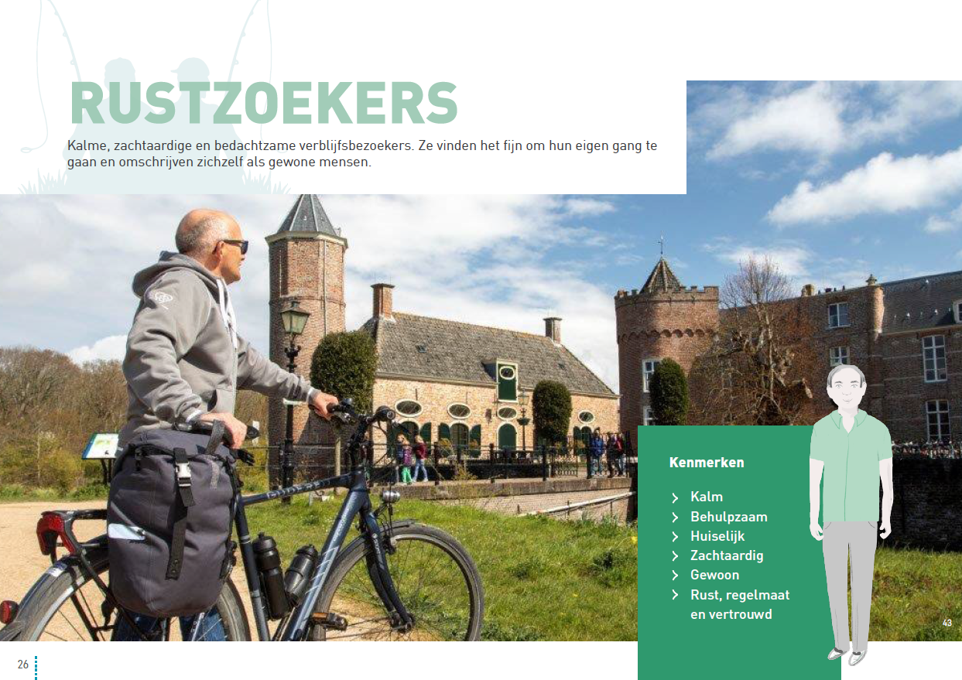
Een praktische gids
Voorkeuren op het gebied van:
Verblijfsaccommodaties
Dagactiviteiten
Vervoer
Horeca
Natuur
Cultuur
Regelgedrag
Communicatievoorkeuren
Mediagebruik

Slide 41
Wat kun je ermee?
Vraag een gratis autorisatie aan via Leefstijlvinder.nl
Als overheid:
Vergelijkende analyse vraag en aanbod
Input voor beleidskeuzes (bijv. bevorderen van een divers aanbod)
Als DMO/Marketeer:
Keuzes maken over doelgroepen voor toeristische marketing
Afstemmen van boodschap en communicatiemiddelen op de gewenste doelgroepen
Als ondernemer:
Doelgroepgericht werken om zo je concurrentiepositie te versterken
Je huidige gasten nog beter bedienen
Je product aantrekkelijk maken voor potentiële doelgroepen
En in potentie dus ook het vergelijken van voorkeuren van inwoners versus bezoekers.
Notes:
Sinds januari 2024 toegang tot alle verdiepende informatie voor partijen die werkzaam zijn in Zeeland.

Slide 42
Tot slot

Slide 43
De inwoner als volwaardige toeristisch-recreatieve doelgroep
Inwoners zijn een belangrijke doelgroep en verdienen voldoende aandacht bij het ontwikkelen van (beleid voor) vrijetijdsaanbod.
  Wandelen is veruit de populairste vrijetijdsactiviteit onder inwoners
  Inwoners ondernemen 75% van hun vrijetijdsactiviteiten in de eigen woongemeente
  Inwoners zijn best tevreden over het Zeeuwse vrijetijdsaanbod, zij waarderen het met een 7,4
  Als inwoners activiteiten buiten Zeeland ondernemen, dan is dat met name voor de afwisseling, een combinatie met andere bezigheden of vanwege ruimere keuzemogelijkheden
  Er is vooral behoefte aan meer voorzieningen op het gebied van winkelen, cultuur, uitgaan, attracties en evenementen

Slide 44
De inwoner als volwaardige toeristisch-recreatieve doelgroep
De Leefstijlvinder is een nuttig hulpmiddel om meer doelgroepgericht te werken. De meest voorkomende leefstijlgroepen onder Zeeuwen zijn:
  Rustzoekers (29%)
  Stijlzoekers (15%)
  Verbindingszoekers (14%)
Inzicht in het vrijetijdsgedrag van inwoners ook relevant voor het voeren van het gesprek over:
  drukte
  managen van bezoekersstromen
  ruimtelijke opgaven

Slide 45
Discussie

Slide 46
Wat vindt u…
Moeten we voorzieningen primair voor inwoners ontwikkelen en daarmee indirect de ‘juiste’ bezoekers aantrekken? Of moeten we beide groepen direct bedienen?

Slide 47
Wat vindt u…
Welke bestaande voorzieningen zijn nu nog onvoldoende benut, maar hebben potentie voor zowel inwoners als bezoekers?

Slide 48
Wat vindt u…
Welke aanvullende voorzieningen hebben de potentie om zowel inwoners als bezoekers te bedienen?

Slide 49
Dank voor uw aandacht!

Slide 50

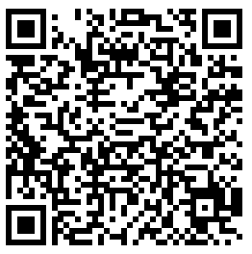

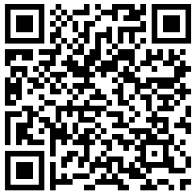
Downloads
Rapportage Zeeuws vrijetijdsonderzoek 2024
Leefstijlvinder, een praktische gids voor de Zeeuwse vrijetijdssector
Rapportage Dagbezoek in Zeeland 2024
Rapportage Verblijfsbezoek in Zeeland 2024

